Slide 1


10.HODINA Cykly for
Adrián Mindek
2021

Slide 2
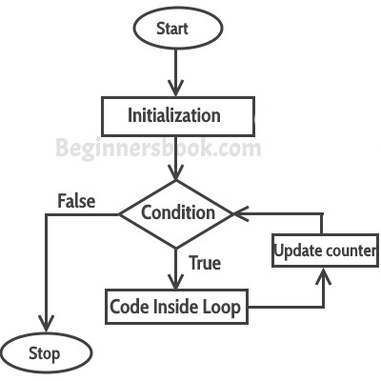
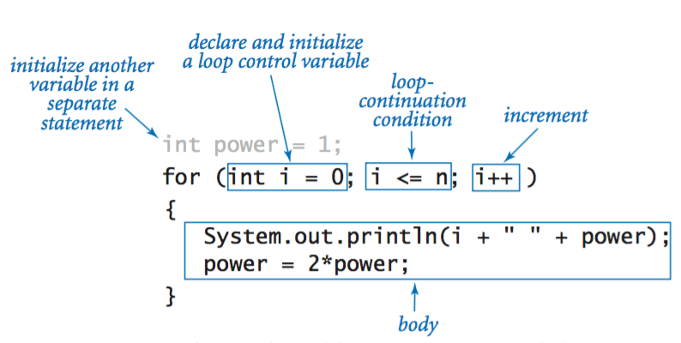
Cyklus For
Keď si uvedomíme, že cyklus musí obsahovať nejaké počítadlo ktoré sa postupne incrementuje alebo decrementuje až kým neporuší podmienku, tak zistíme že cyklus by sa dal rozdeliť na 3 časti.
Inicializácia počítadla
Samotný cyklus
Incrementácia počítadla na konci
For je teda skrátený zápis
Obecne platí, že čo sa dá zapísať pomocou cyklu while tak sa dá zapísať aj pomocou for a naopak.

Slide 3
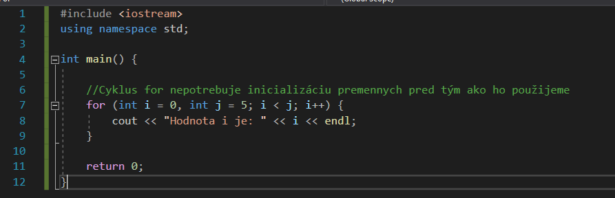
Príklad for
Na obrázku vidíme, že cyklus for má 3 časti oddelené bodkoČiarkou ( ; )
1.Časť – slúži na deklaráciu a inicialiaciu premenných (pozor ich platnosť je len v rámci cyklu, tzn. Že za telom cyklu zaniknú). Môžeme deklarovať 0 – X premenných
2.Časť – podmienka
3.Časť – je miesto pre incrementáciu premenných na konci cyklu
poznámka: Nemusíme využiť všetky časti, ak časť nevyužijeme jednoducho necháme miesto medzi ; prázdne

Slide 4
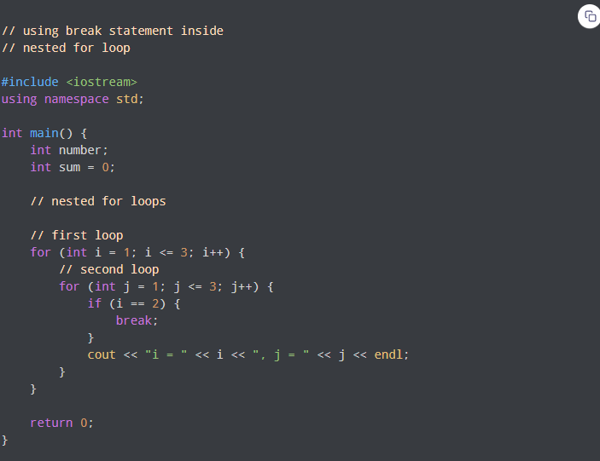
Čo bude výsledkom?

Slide 5
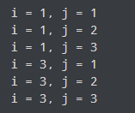
Řiešenie

Slide 6
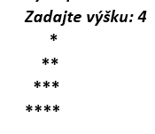
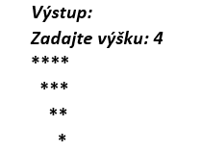
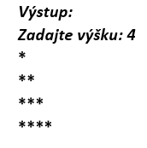
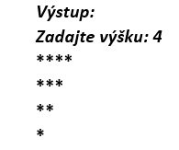
Cvičenie 4 (Trojuholniky) (4*3b)
Vytvorte program ktorý získa ako vstup číslo ktoré reprezentuje výśku trojuholníku.
Vytvorte zo znakov vzor prabouhlého trojuholníka ktorý bude práve zadanej výšky.
Výsledné obrazce sú znázornené na obrázku.

Slide 7
Ďakujem za pozornosť

